Slide 1
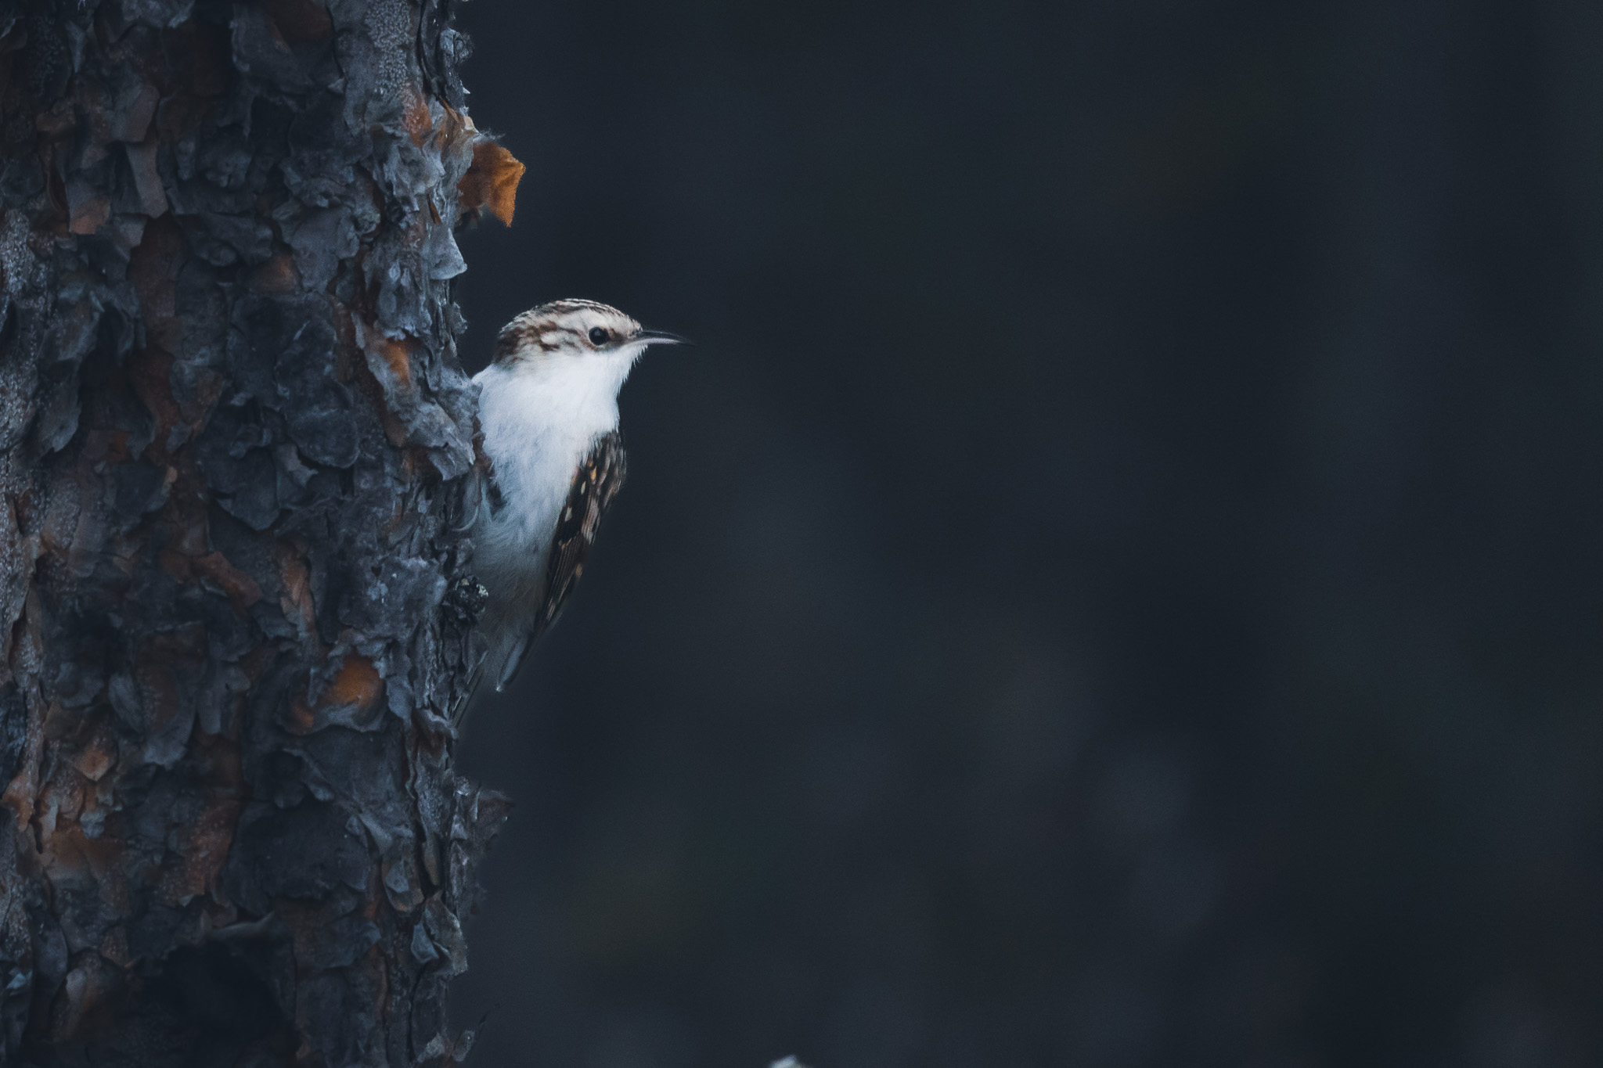
Matkailun rooli Lapin ilmastotyössä
Työpaja 29.1.2025
Juuso Puurula, Juuso.Puurula@ely-keskus.fi

Slide 2
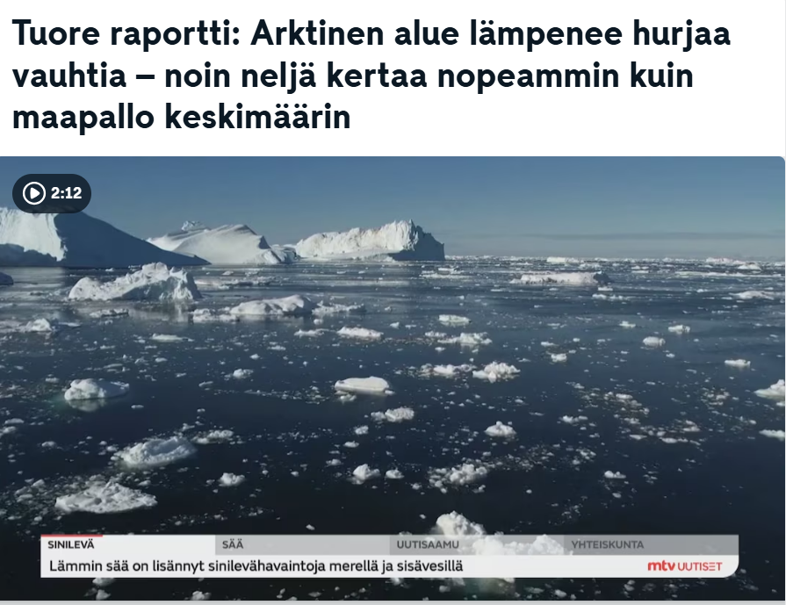

Slide 3
Miten ilmastonmuutos vaikuttaa Lapissa?

Slide 4
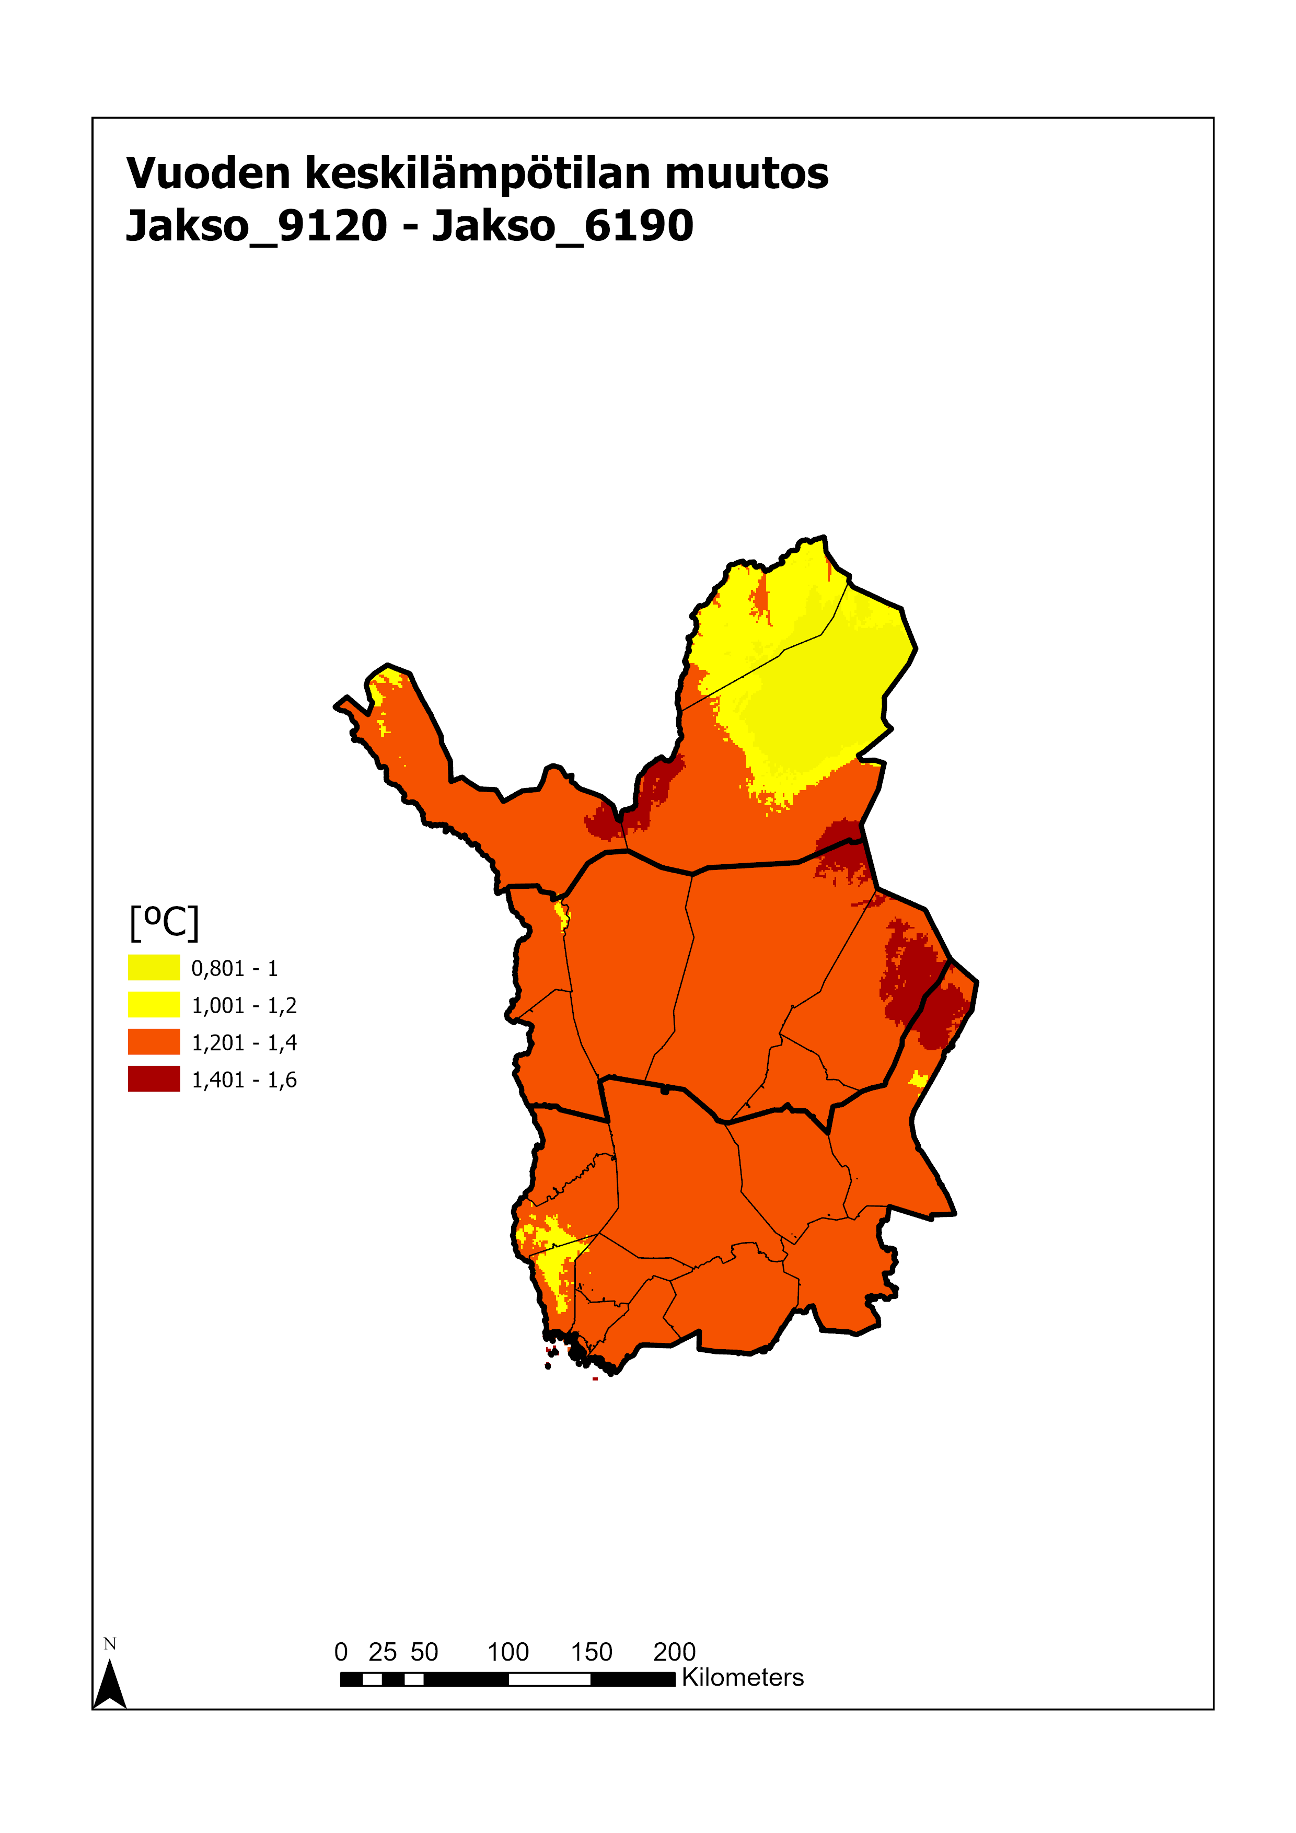
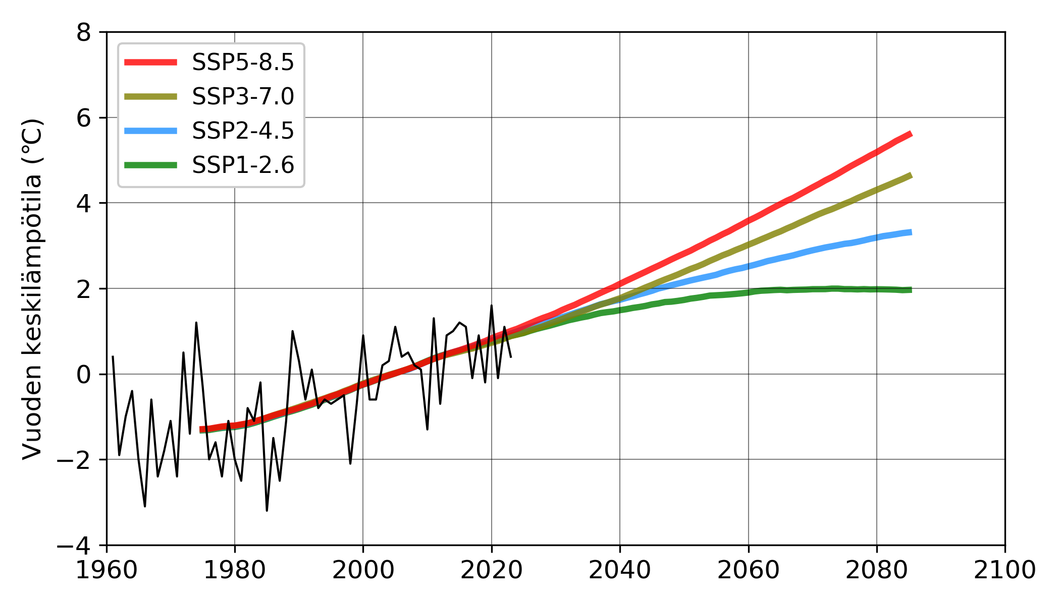
Lapin ilmasto lämpenee vauhdilla
Lähde: Ruuhela ym. (Ilmatieteen laitos)

Slide 5
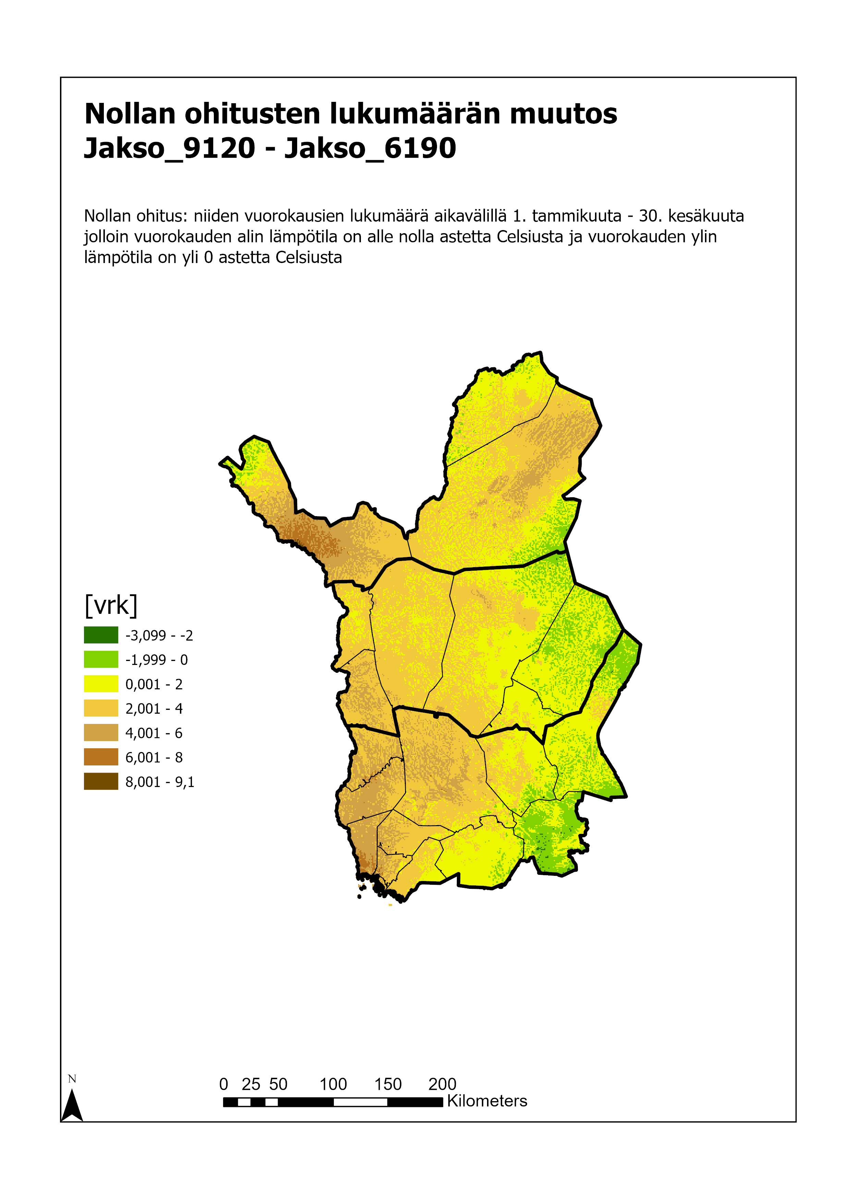
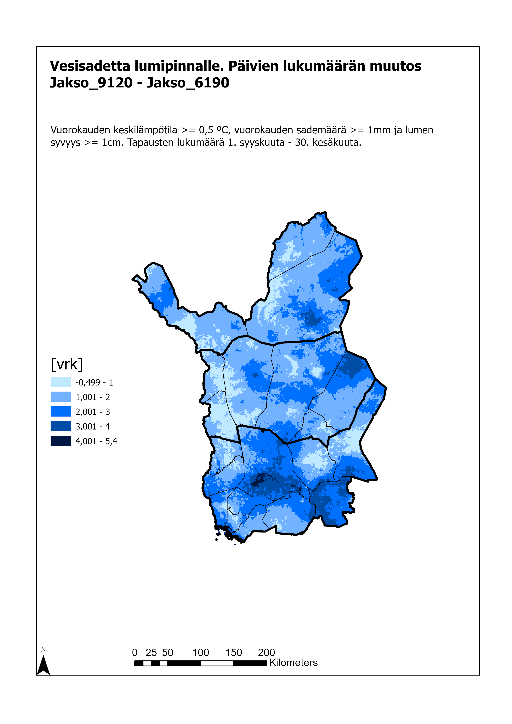
Lumen määrä ja lumisen ajan pituus vaihtelee
Lähde: Ruuhela ym. (Ilmatieteen laitos)

Slide 6
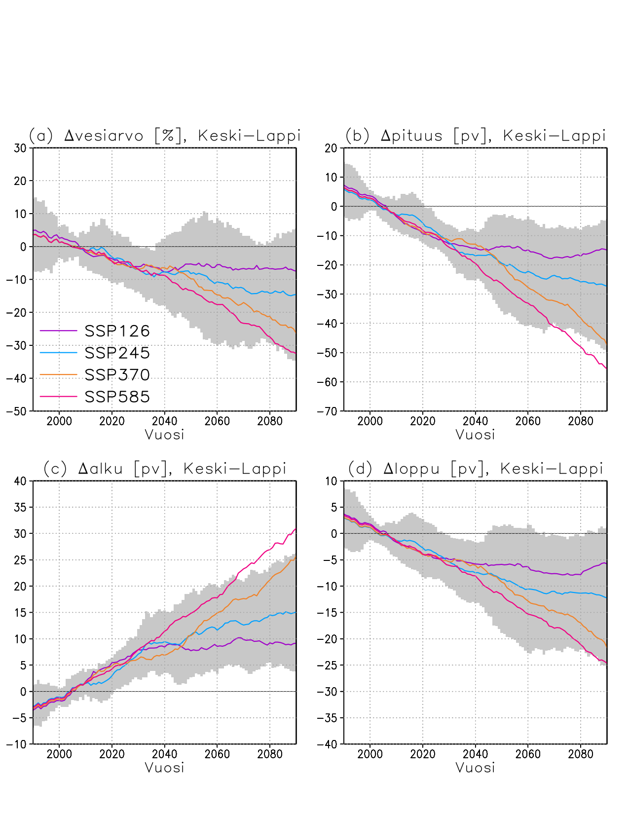
Lapin lumi-ilmasto muuttuu
- Keski-Lappi
Vuoteen 2040 mennessä kaikissa neljässä ilmastonmuutosskenaarioissa
  Lumen vesi-arvon maksimi pienenee lähes 10 %
  Pysyvän lumipeitekauden alku viivästyy 1- 2 viikkoa
  Lumipeitekauden loppu aikaistuu noin viikon verran
  Lumipeitekausi lyhenee 2-3 viikkoa
Sen jälkeen kohti vuosisadan loppua mentäessä lumipeitteessä tapahtuvat muutokset riippuvat ilmastoskenaarioista.
Vertailu jakson 1981-2020 arvoihin
Räisänen ym., arvioitavana;
Ruuhela ym, valmisteilla
Notes:
Kuvissa värilliset käyrät ovat 20 vuoden liukuvia keski-arvoja eri skenaarioissa. Harmaa alue kuvaa epävarmuutta SSP245-skenaariossa. Vastaavanlainen epävarmuus voidaan siis hahmottaa myös muiden skenaarioiden ympärille.
Muutokset kaikkialla Lapissa ovat saman tyyppisiä, mutta erojakin löytyy näissä mallisimulaatioissa. Suurimpia muutokset ovat Etelä-Lapissa. Keski-Lapissa muutokset ovat pienempiä kuin Etelä-Lapissa ja Pohjois-Lapissa.

Slide 7
Ilmastonmuutos ja matkailu

Slide 8
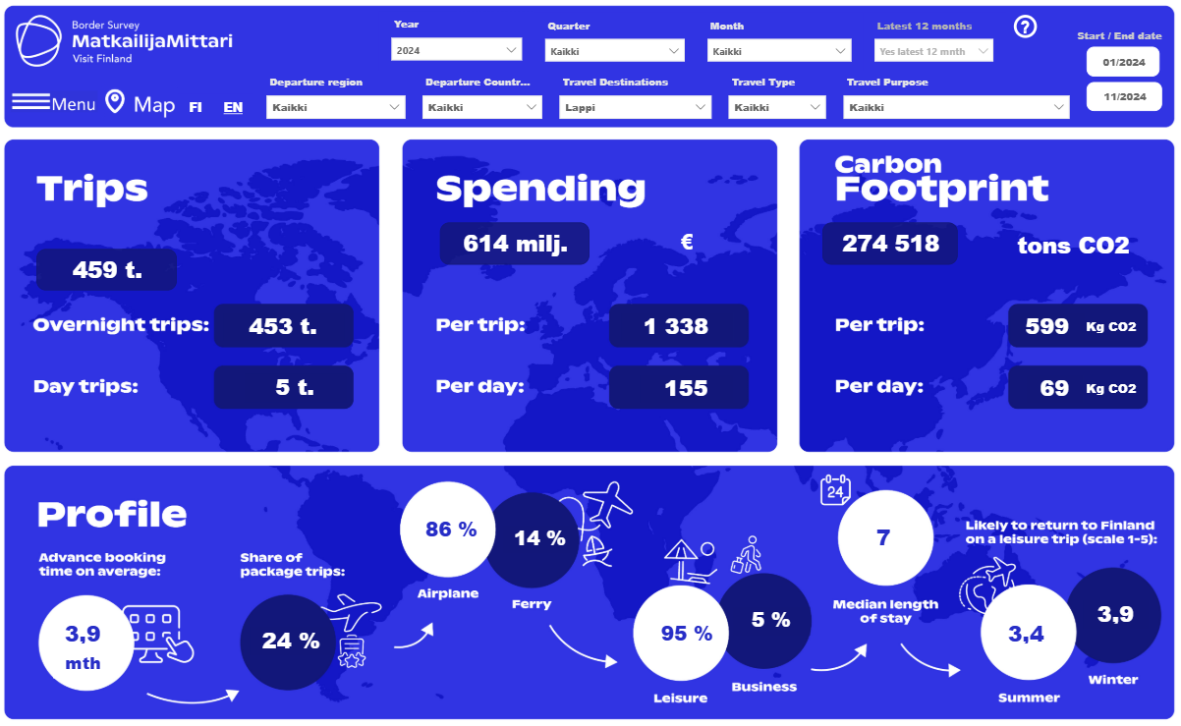
Matkailu ja ilmastonmuutos
Kansainvälisen lentomatkustuksen hiilijalanjälkeä ei oteta huomioon kansallisissa tai alueellisissa päästölaskelmissa.
Jos lentomatkustus otettaisiin huomioon, se vastaisi noin 15 % Lapin päästöistä.
Voiko matkailu kasvaa tavalla, joka on haitallista ilmastolle?

Slide 9
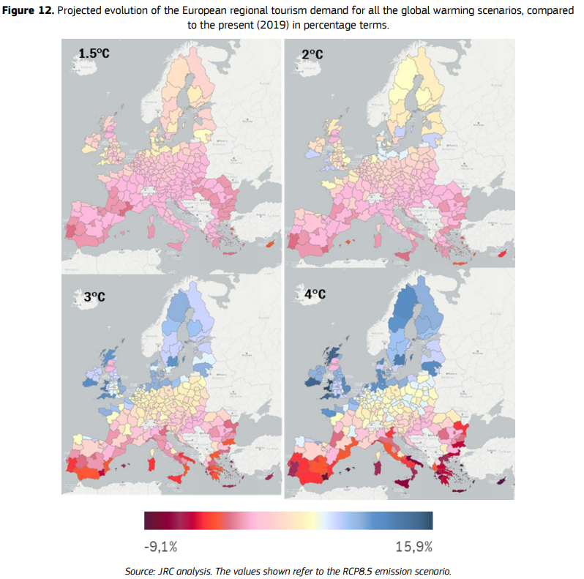
Muutokset matkailukäyttäytymisessä
Ilmastonmuutos voi myös muuttaa tapaa, miten turismi käyttäytyy
Lapin matkailu perustuu talveen, joka on herkkä lämpenemiselle – samaan aikaan Lappi tulee olemaan Euroopan lumivarmimpia alueita tulevaisuudessa
Toisaalta Välimeren seutu, joka on kesämatkailun mekka, kuumenee ja kuivuu – kaipuu viileämpiin kesiin?
Mitä suurempaa lämpeneminen on, sitä vahvemmin turismi voikin suuntautua etelästä pohjoiseen.

Slide 10
Matkailun rooli Lapin ilmastotyössä

Slide 11
Lapin matkailun kohtalonkysymykset
Kuinka Lapin matkailu voi sopeutua muuttuvaan ilmastoon?
Miten Lapin matkailu voidaan järjestää kestävämmällä tavalla?

Slide 12
Sopeutuminen matkailussa
Suurin haaste tulee olemaan talvikauden lyhentyminen ja lumen määrän suurempi vaihtelu talven aikana.
  Myös vuosien välinen vaihtelu kasvaa – 2023 talvi tuli lokakuun puolivälissä, kun taas 2024 marraskuu oli vielä pitkälti lumeton kuukausi lähes koko Lapissa
  Erityisesti Etelä-Lapissa (esim. Rovaniemi, Kemi, Kemijärvi, Salla, Pelkosenniemi) talvikausi lyhenee eniten – tarvitaan joko lumesta riippumattomia aktiviteetteja tai lisää lumettamista
Voisiko matkailijoille markkinoida muutakin kuin Winter wonderlandia?
  Mitä muuta Lapilla on tarjota?
Muuttuvat olosuhteet haastavat myös ohjelmapalveluiden järjestämistä
  Esim. liukkaiden lisääntyminen, lumivyöryjen määrän kasvu ja jäiden heikkeneminen luovat turvallisuusuhkia, samaan aikaan matkailutyöntekijöitä tulee eripuolilta maailmaa eivätkä Lapin olosuhteet ole tuttuja

Slide 13
Kestävämpää matkailua
Voiko matkailu Lapissa kasvaa, jos se tapahtuu tavalla, mikä kiihdyttää Lapin luonnossa tapahtuvaa muutosta?
Ylivoimaisesti suurin osa Lapin matkailun päästöistä syntyy lentomatkustamisesta
  Onko lentämiselle vaihtoehtoja?
  Entä jos kansainvälisesti tai EU-tasolla päätetään laittaa lentopolttoaineet verolle tai muuten lisätä lentämisen kustannuksia ilmastonmuutoksen torjumiseksi? Onko Lapin matkailu jo liian riippuvaista lentomatkustuksesta?
Mitä keinoja matkailutoimijoilla on vaikuttaa matkailun päästöihin?
Miten luotaisiin kestävämpiä tapoja saapua Lappiin?

Slide 14
Lopuksi
Lapin matkailun ja ilmastonmuutoksen risteyksessä on enemmän kysymyksiä kuin vastauksia
Tarvitaan sekä keinoja vähentää matkailun päästökuormaa että keinoja sopeutua ilmastonmuutokseen Lapissa
Ilmastonmuutos myös epävakauttaa maailmaa – (Lapin)matkailu on loppujen lopuksi rikkaiden luksusta, joka on hyvin riippuvaista maailman tilanteesta (vrt. koronapandemian matkustusrajoitukset)
  Seuraava (matkailun)kriisi voi olla jo nurkan takana

Slide 15
Kiitos!
Juuso Puurula, Juuso.Puurula@ely-keskus.fi

